Slide 1


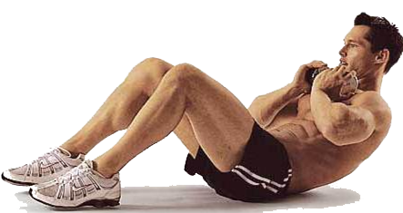
Fit&Home
Приложение для занятий спортом онлайн

Slide 2
Проблема, актуальность
Проблема нашего времени - сидячий образ жизни. С развитием IT в жизни человека остается все меньше физических активностей. Это приводит к ухудшению общего самочувствия и снижению иммунитета.
Приложение для домашних тренировок является оптимальным решением, так как:
Не требуется специального оборудования
График занятий вы определяете самостоятельно
Экономически выгоднее похода в спортзал с тренером

Slide 3

Цель, миссия
Популяризировать спорт
Предоставить комфортный и экономичный способ поддержания своего здоровья с помощью физических упражнений

Slide 4
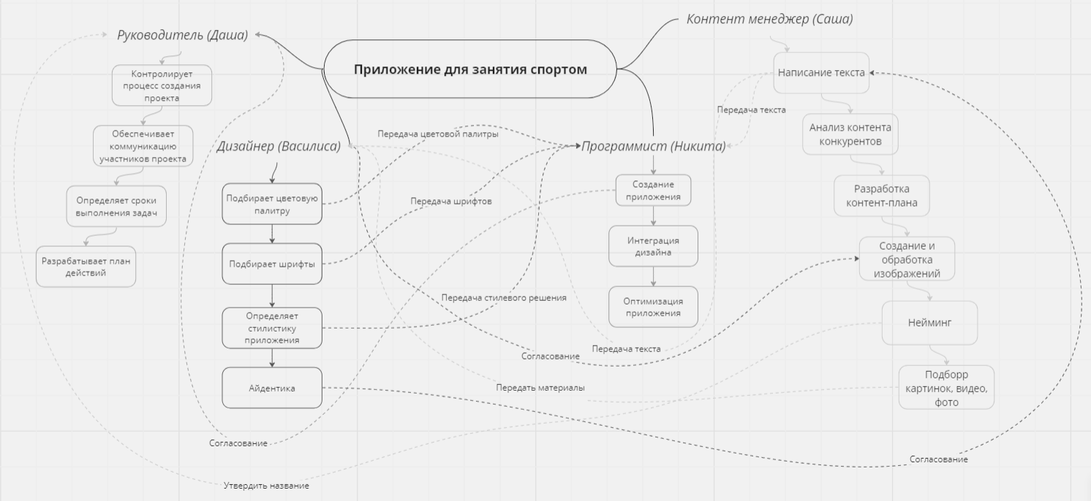
Роли и задачи членов команды
Дарья - руководитель
Никита - программист
Василиса - дизайнер
Саша - контент менеджер

Slide 5


Макет решения

Slide 6


Макет решения

Slide 7

Макет решения

Slide 8


